Slide 1

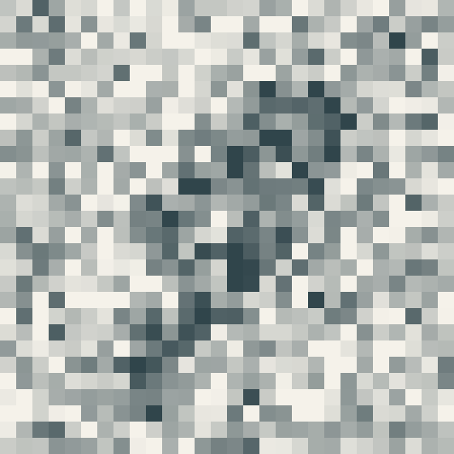
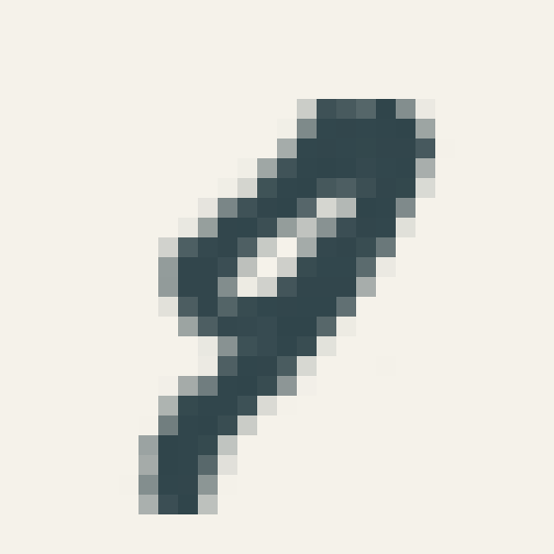
Flow Matching
ノイズから数字を作るAIのしくみ
最初はノイズ
少しずつ変える
数字の画像になる
まず、画像を「変える」とは何かを見てみます。
Notes:
はじめに目標を共有する。これは同じノイズからAIが計算した実際の途中画像です、と説明する。この実装は数字の種類を指定しない無条件生成。次は、画像を変える操作を理解するため、画素の数へ話を戻す。画像はseed43 image0、t=0/0.46/1。
出典: https://github.com/ryotkkr-del/Flow-Matching/tree/62d76729e60b4149c12f2cafc926220ba79b58a7 / ai/core.py（確率経路・TinyUNet）、ai/train.py（MSE学習）、ai/trajectory.py（Euler法）。
モデル出力は25epoch EMA、checkpoint SHA256 a2444c5ef8615b2fa1b0429ada397a8db79faa78eac5ccf2781a0e5573b230d5 の実保存軌道。図はすべて見やすさのため明暗を反転し、背景色から濃い色へ固定変換した。計算値や生成過程は変更していない。学習用補間図は本物のMNIST画像から作った直線上の例で、AIの生成画像とは区別している。

Slide 2


画像は、濃淡を表す数の集まり
画像を少し変えることは、その数を少し変えること
画素ごとに
濃くするか、薄くするか
どれくらい変えるか
を決める
一部分を拡大
28 × 28個の画素
その「変え方」を予測するのが、今回のAIです。
Notes:
画像を784個の数として考える。ここでは濃淡の図として見せる。実装の学習画像は[-1,1]に正規化するが、細かい範囲はここでは説明しなくてよい。右の拡大図は左画像の行10:14・列10:14。次はこの数をどう変えるか、AIの役割に進む。
出典: https://github.com/ryotkkr-del/Flow-Matching/tree/62d76729e60b4149c12f2cafc926220ba79b58a7 / ai/core.py（確率経路・TinyUNet）、ai/train.py（MSE学習）、ai/trajectory.py（Euler法）。
モデル出力は25epoch EMA、checkpoint SHA256 a2444c5ef8615b2fa1b0429ada397a8db79faa78eac5ccf2781a0e5573b230d5 の実保存軌道。図はすべて見やすさのため明暗を反転し、背景色から濃い色へ固定変換した。計算値や生成過程は変更していない。学習用補間図は本物のMNIST画像から作った直線上の例で、AIの生成画像とは区別している。

Slide 3
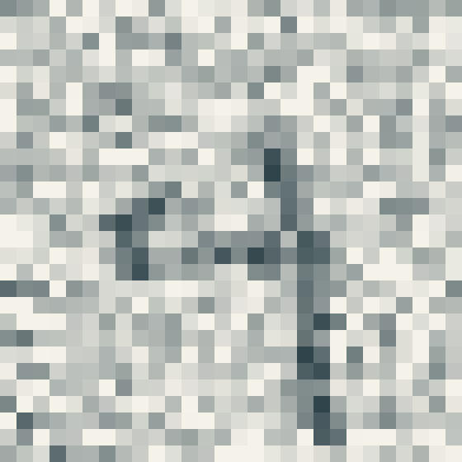
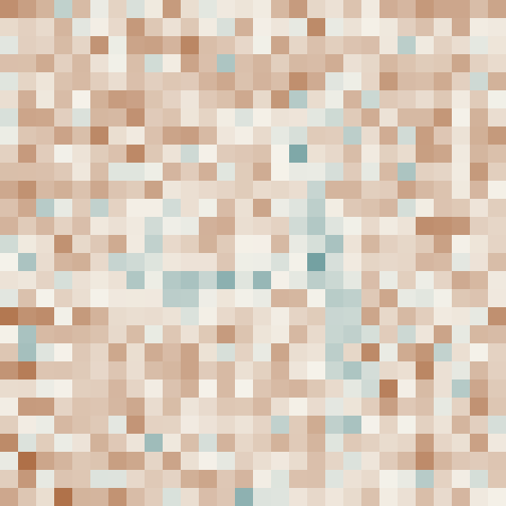

AIは、画像の変え方を予測する
今の画像と進み具合から、変化の速さを予測する
今の画像
AIの予測
少し変えた画像
濃くする
薄くする
では、この変え方をどうやって覚えるのでしょうか。
Notes:
AIの入力は現在の画像と時刻、出力は画素ごとの速度。完成画像を一度に予測するのではなく、変化を予測する。中央は実速度、左t=.60、右t=.62。濃い青緑は正の速度、茶色は負の速度。表示を反転しているので、正の値が増えると図では濃くなる。次は学習の仕方に話を切り替える。
出典: https://github.com/ryotkkr-del/Flow-Matching/tree/62d76729e60b4149c12f2cafc926220ba79b58a7 / ai/core.py（確率経路・TinyUNet）、ai/train.py（MSE学習）、ai/trajectory.py（Euler法）。
モデル出力は25epoch EMA、checkpoint SHA256 a2444c5ef8615b2fa1b0429ada397a8db79faa78eac5ccf2781a0e5573b230d5 の実保存軌道。図はすべて見やすさのため明暗を反転し、背景色から濃い色へ固定変換した。計算値や生成過程は変更していない。学習用補間図は本物のMNIST画像から作った直線上の例で、AIの生成画像とは区別している。

Slide 4



練習では、本物の数字を使う
ノイズと本物の数字を混ぜて、途中の画像を作る
ノイズ
半分ずつ混ぜた画像
本物の数字
この混ぜ方は、簡単な式で表せます。
Notes:
ここからは生成ではなく、学習用の例です、と明示する。ノイズと完成した本物の画像が両方あるので、混ぜた画像と正解の変化を作れる。ノイズと数字は独立にランダムに組み合わせる。次のページでこの同じ例の混ぜ方を式にする。
出典: https://github.com/ryotkkr-del/Flow-Matching/tree/62d76729e60b4149c12f2cafc926220ba79b58a7 / ai/core.py（確率経路・TinyUNet）、ai/train.py（MSE学習）、ai/trajectory.py（Euler法）。
モデル出力は25epoch EMA、checkpoint SHA256 a2444c5ef8615b2fa1b0429ada397a8db79faa78eac5ccf2781a0e5573b230d5 の実保存軌道。図はすべて見やすさのため明暗を反転し、背景色から濃い色へ固定変換した。計算値や生成過程は変更していない。学習用補間図は本物のMNIST画像から作った直線上の例で、AIの生成画像とは区別している。

Slide 5
混ぜ方を、式で書いてみる
z はノイズ、y は本物の数字、t は混ぜる割合
xₜ = (1 − t)z + ty
xₜ は、途中の画像
t = 0.5 なら、xₜ = 0.5z + 0.5y
前のページの「半分ずつ混ぜる」に対応します。
混ぜ方が分かると、正解の速さも計算できます。
Notes:
新しい記号を一つずつ読む。zはさっきのノイズ、yはさっきの7の画像、x_tはその途中。t=0ではzだけ、t=1ではyだけ、0.5では半分ずつ。コードのx0をz、x1をyと書き換えて説明しているだけ。次は直線の傾きの話。
出典: https://github.com/ryotkkr-del/Flow-Matching/tree/62d76729e60b4149c12f2cafc926220ba79b58a7 / ai/core.py（確率経路・TinyUNet）、ai/train.py（MSE学習）、ai/trajectory.py（Euler法）。
モデル出力は25epoch EMA、checkpoint SHA256 a2444c5ef8615b2fa1b0429ada397a8db79faa78eac5ccf2781a0e5573b230d5 の実保存軌道。図はすべて見やすさのため明暗を反転し、背景色から濃い色へ固定変換した。計算値や生成過程は変更していない。学習用補間図は本物のMNIST画像から作った直線上の例で、AIの生成画像とは区別している。

Slide 6
正解の変化を、AIに教える
t を0から1まで進めると、画像は y − z だけ変わる
正解の速さ u = y − z
直線で混ぜるので、変化の速さは一定です。
AIの予測と、この正解を比べる。
ずれが小さくなるように、重みを調整する。
いろいろな数字とノイズで、この練習を繰り返します。
Notes:
前の式をtで微分するとy-zになる。微分が難しければ、0から1までの時間にy-zだけ変わり、直線だから速さは一定、と説明する。実装は予測とuの差の二乗平均で採点するが、この段階では式を出さない。uは特定のペアに対する正解で、推論時に本物のyを知っているという意味ではない。
出典: https://github.com/ryotkkr-del/Flow-Matching/tree/62d76729e60b4149c12f2cafc926220ba79b58a7 / ai/core.py（確率経路・TinyUNet）、ai/train.py（MSE学習）、ai/trajectory.py（Euler法）。
モデル出力は25epoch EMA、checkpoint SHA256 a2444c5ef8615b2fa1b0429ada397a8db79faa78eac5ccf2781a0e5573b230d5 の実保存軌道。図はすべて見やすさのため明暗を反転し、背景色から濃い色へ固定変換した。計算値や生成過程は変更していない。学習用補間図は本物のMNIST画像から作った直線上の例で、AIの生成画像とは区別している。

Slide 7

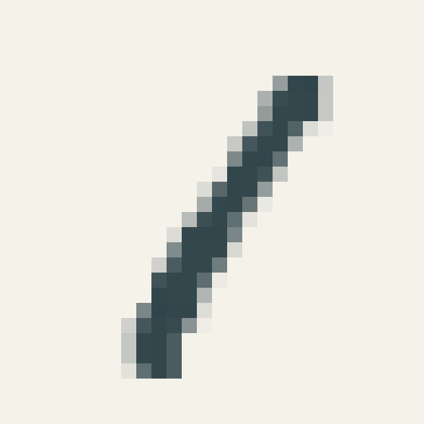
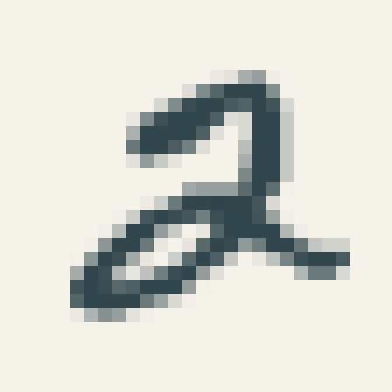
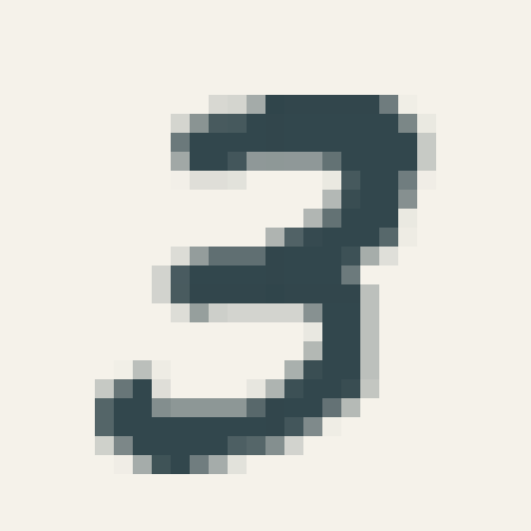
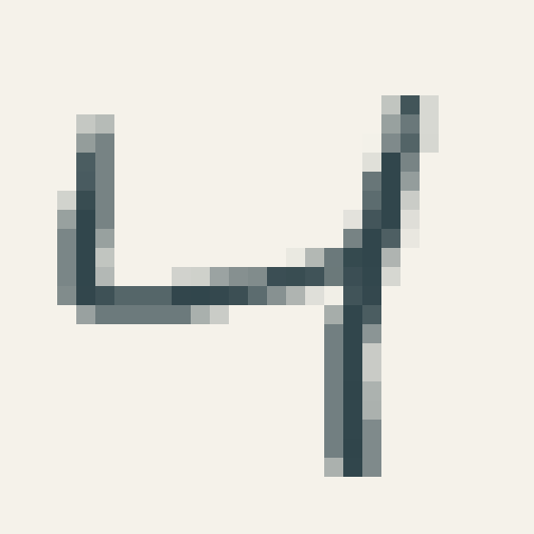
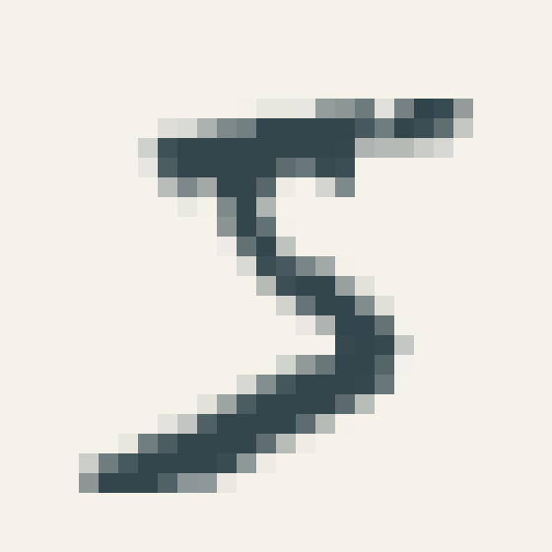
たくさんの例で、同じAIを練習させる
毎回、数字・ノイズ・途中の時刻を変える
途中の画像を見たときに、
どんな変え方がよいかを学習する。
学習が終わったら、新しいノイズから生成します。
Notes:
一つのノイズと7だけで練習するのではなく、6万枚のMNIST画像からランダムなペアと時刻を作り、同じTinyUNetの重みを更新する。テストデータでは学習していない。各ペアの直線の速度が正解だが、同じ途中画像から一意のペアを復元できるとは限らず、MSEで平均的な速度を近似する。次は学習を止めて生成する段階。
出典: https://github.com/ryotkkr-del/Flow-Matching/tree/62d76729e60b4149c12f2cafc926220ba79b58a7 / ai/core.py（確率経路・TinyUNet）、ai/train.py（MSE学習）、ai/trajectory.py（Euler法）。
モデル出力は25epoch EMA、checkpoint SHA256 a2444c5ef8615b2fa1b0429ada397a8db79faa78eac5ccf2781a0e5573b230d5 の実保存軌道。図はすべて見やすさのため明暗を反転し、背景色から濃い色へ固定変換した。計算値や生成過程は変更していない。学習用補間図は本物のMNIST画像から作った直線上の例で、AIの生成画像とは区別している。

Slide 8


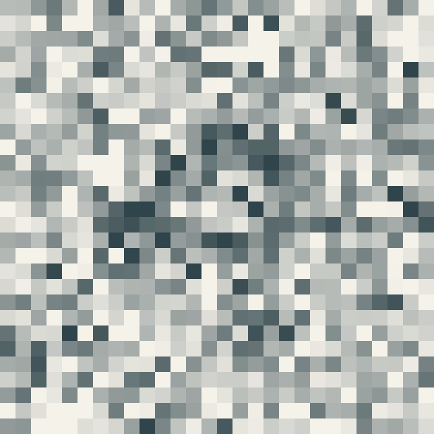
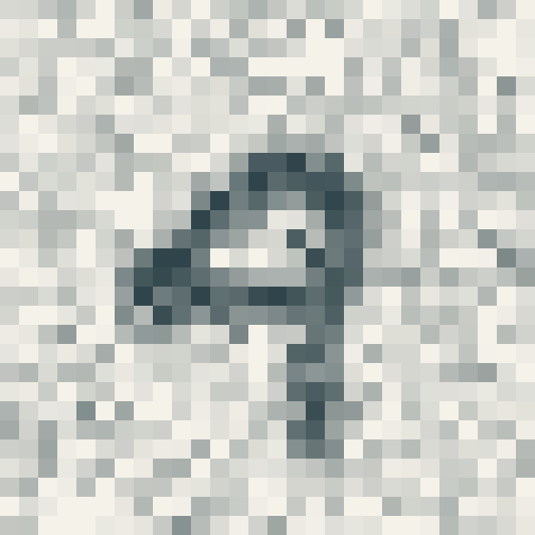

生成では、本物の数字を渡さない
今の画像と時刻だけで、予測と更新を繰り返す
開始
10回後
20回後
35回後
50回後
1回の更新は、次のような小さな足し算です。
Notes:
学習で使った本物の画像yは、生成では渡さない。ノイズから出発し、学習済みのAIが毎回速度を予測する。図はseed42 image1の実Euler状態でk=0,10,20,35,50。画像を見せる間隔は均等ではないので、時間軸のグラフとしては扱わず、順番を表す図としている。数字の種類は指定しない。
出典: https://github.com/ryotkkr-del/Flow-Matching/tree/62d76729e60b4149c12f2cafc926220ba79b58a7 / ai/core.py（確率経路・TinyUNet）、ai/train.py（MSE学習）、ai/trajectory.py（Euler法）。
モデル出力は25epoch EMA、checkpoint SHA256 a2444c5ef8615b2fa1b0429ada397a8db79faa78eac5ccf2781a0e5573b230d5 の実保存軌道。図はすべて見やすさのため明暗を反転し、背景色から濃い色へ固定変換した。計算値や生成過程は変更していない。学習用補間図は本物のMNIST画像から作った直線上の例で、AIの生成画像とは区別している。

Slide 9
1回の更新は、小さな足し算
今の画像に「短い時間 × 予測した速さ」を足す
次の画像 ＝ 今の画像 ＋ 小さな変化
xₖ₊₁ = xₖ + Δt × v(xₖ, tₖ)
xₖ：今の画像 xₖ₊₁：次の画像 v：予測した速さ Δt：進む時間
1画素だけの計算例
0.20 + 0.10 × (−0.50) = 0.15
全784画素で繰り返す。この計算がオイラー法です。
Notes:
x_kはいまの画像、x_{k+1}は次の画像、vはAIが予測した速度、Δtは1回に進む時間。ここで初めて生成の数式を示す。例の0.20、0.10、-0.50は説明用の数値で、モデルの実測値ではない。0.20から0.05だけ減って0.15になる。Δt=.10なら10stepの刻み。展示の50stepならΔt=1/50。v_thetaのthetaは重みで、このページでは省略した。
出典: https://github.com/ryotkkr-del/Flow-Matching/tree/62d76729e60b4149c12f2cafc926220ba79b58a7 / ai/core.py（確率経路・TinyUNet）、ai/train.py（MSE学習）、ai/trajectory.py（Euler法）。
モデル出力は25epoch EMA、checkpoint SHA256 a2444c5ef8615b2fa1b0429ada397a8db79faa78eac5ccf2781a0e5573b230d5 の実保存軌道。図はすべて見やすさのため明暗を反転し、背景色から濃い色へ固定変換した。計算値や生成過程は変更していない。学習用補間図は本物のMNIST画像から作った直線上の例で、AIの生成画像とは区別している。

Slide 10
学習と生成を、つなげて見る
学習するとき
生成するとき
本物の数字を使って、
画像の変え方を練習する。
学んだ変え方を使って、
ノイズを少しずつ変える。
学習の直線と、生成で進む経路は別です。
AIは、今の画像からどう変えるかを学習します。
Notes:
最後に全体を一つの話としてまとめる。学習は本物の画像から正解を作り、生成は本物の画像なしで予測を使う。生成では各時刻で速度を予測し直すため、学習時に選んだ一本の直線をそのままたどるという意味ではない。今のブラウザ体験版は実計算した経路を保存して再生している。PC版は学習済みモデルで新規計算できる。次のページは数式に興味のある人向けの補足。
出典: https://github.com/ryotkkr-del/Flow-Matching/tree/62d76729e60b4149c12f2cafc926220ba79b58a7 / ai/core.py（確率経路・TinyUNet）、ai/train.py（MSE学習）、ai/trajectory.py（Euler法）。
モデル出力は25epoch EMA、checkpoint SHA256 a2444c5ef8615b2fa1b0429ada397a8db79faa78eac5ccf2781a0e5573b230d5 の実保存軌道。図はすべて見やすさのため明暗を反転し、背景色から濃い色へ固定変換した。計算値や生成過程は変更していない。学習用補間図は本物のMNIST画像から作った直線上の例で、AIの生成画像とは区別している。

Slide 11
補足：予測のずれを、どう測るか
本編の「AIの予測と正解を比べる」を式にしたもの
L = mean[(vθ(xₜ, t) − u)²]
予測と正解の差を2乗し、その平均を小さくする。
vθ：AIの予測 u：正解 θ：AIの重み
loss = F.mse_loss(predicted, target)
Notes:
MSEのmeanは画素、チャンネル、バッチ全体の平均。画像の見た目の認識率を直接測っているわけではない。sourceのsample_pathはxt=(1-t4)*x0+t4*x1、target=x1-x0。TinyUNetへxtとtを渡し、出力とtargetの二乗平均を小さくする。ここは補足なので、初心者向けの短い説明では省略してよい。
出典: https://github.com/ryotkkr-del/Flow-Matching/tree/62d76729e60b4149c12f2cafc926220ba79b58a7 / ai/core.py（確率経路・TinyUNet）、ai/train.py（MSE学習）、ai/trajectory.py（Euler法）。
モデル出力は25epoch EMA、checkpoint SHA256 a2444c5ef8615b2fa1b0429ada397a8db79faa78eac5ccf2781a0e5573b230d5 の実保存軌道。図はすべて見やすさのため明暗を反転し、背景色から濃い色へ固定変換した。計算値や生成過程は変更していない。学習用補間図は本物のMNIST画像から作った直線上の例で、AIの生成画像とは区別している。

